Slide 1
LEMBRANÇAS ALEGRES DA VISITA QUE
EDUARDO BIAGIONI E REINALDO
FIZERAM À LENITA NA CASA DE
CARMEM FRICHE,
TERÇA FEIRA, 29 DE ABRIL DE 2003.

Slide 2
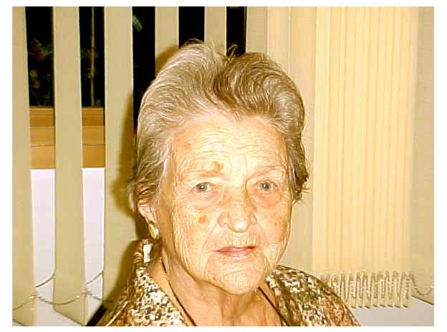
88 ANOS DE MEIGAS HISTÓRIAS

Slide 3
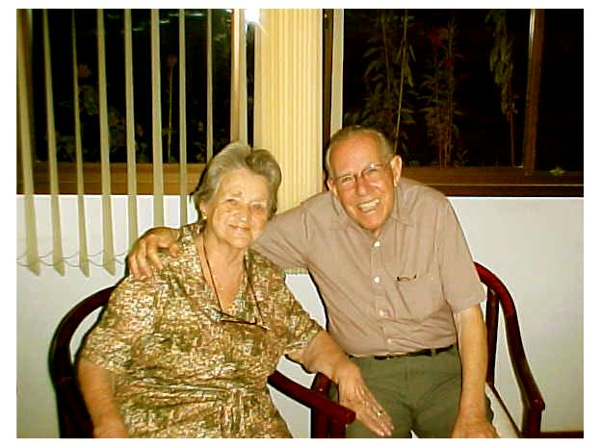
TROCARAM LEMBRANÇAS DE UMA JUVENTUDE
DE MAIS DE 70 ANOS PASSADOS !

Slide 4
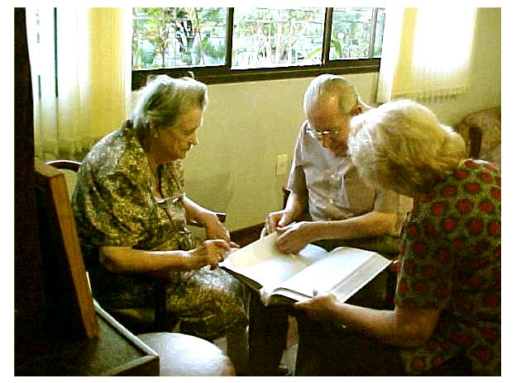
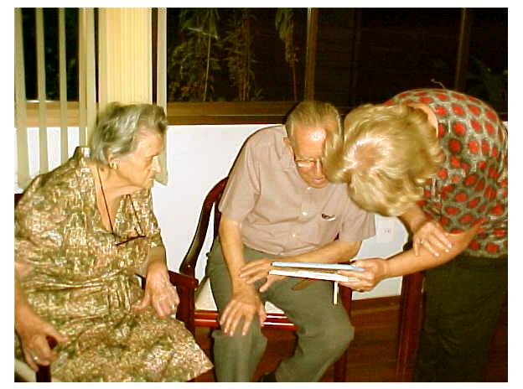
VIAJARAM NUM
TÚNEL DO TEMPO,
POR VOLTA DE 1920
E ANOS SEGUINTES.
DE VOLTA AO INÍCIO
DO SÉCULO PASSADO,
PASSEANDO NUM DOS
LIVROS DO EDUARDO.

Slide 5
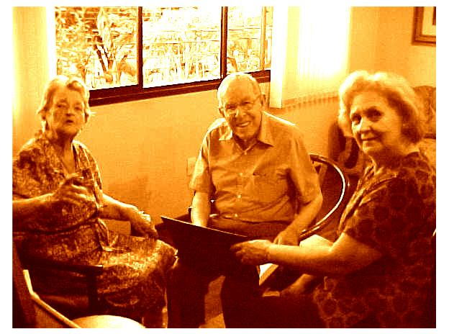
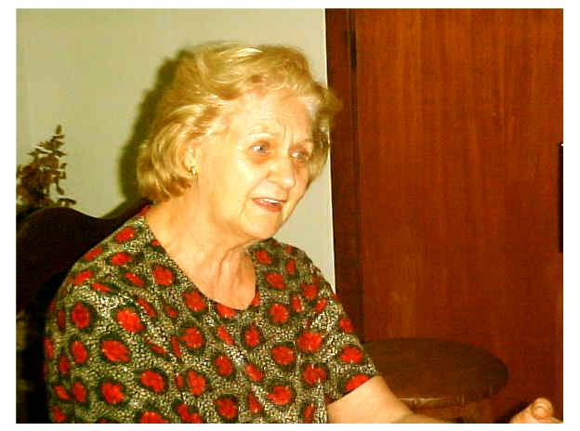
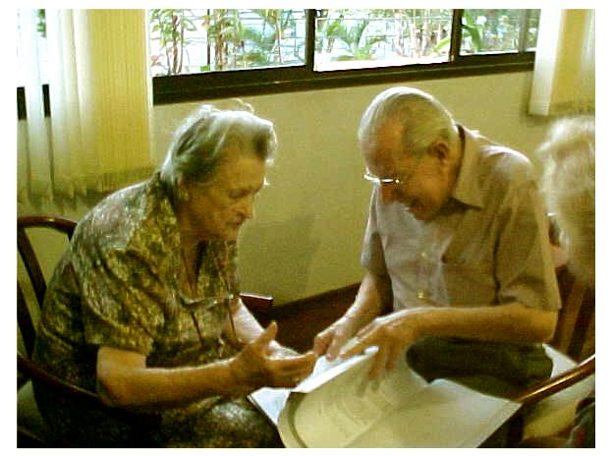
NUMA DAS FOTOS DO
LIVRO, LENITA
IDENTIFICOU O MÉDICO
QUE A EXAMINOU
A 62 ANOS PASSADOS:
Dr. CLÓVIS SALGADO

Slide 6
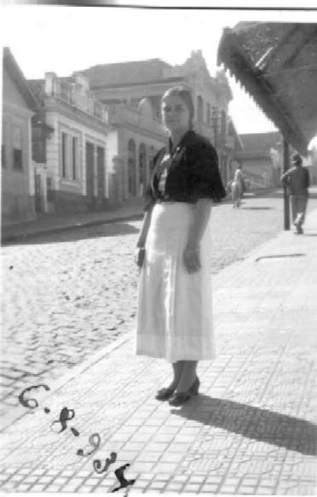
VIU TAMBÉM NO LIVRO,
COM ORGULHO, SUA FOTO
EM LAFAIETE - 1934,
VENDO AO FUNDO
A CASA QUE
MOROU O EDUARDO:
“SAPATARIA DA MODA”
E A CASA DE MEU PAI,
ÁLVARO CASTANHEIRA

Slide 7
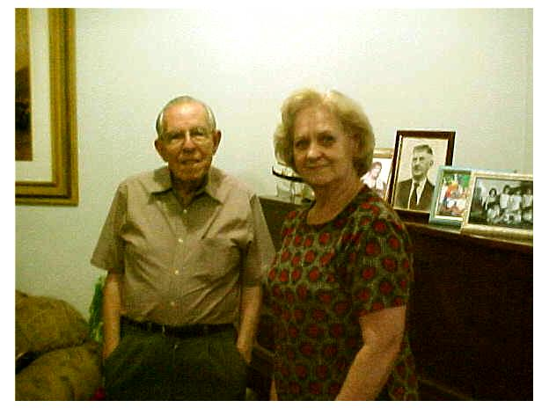
COM A CARMEM, LEMBRARAM DOS HOMENAGEADOS NAS
FOTOS INESQUECÍVEIS SOBRE O PIANO !

Slide 8
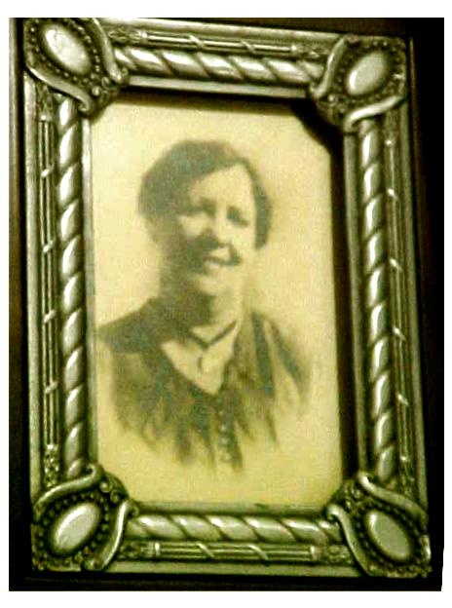
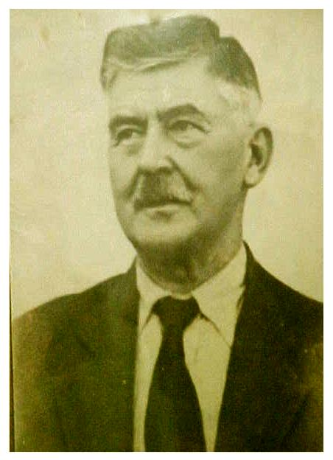
MARIA AUGUSTA
LUIZ FRICHE

Slide 9
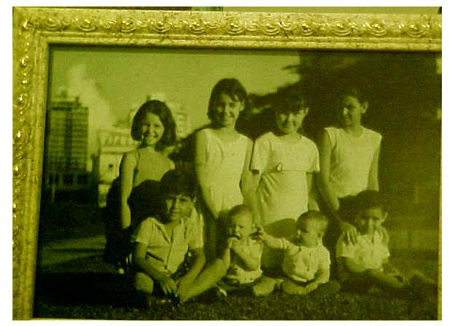
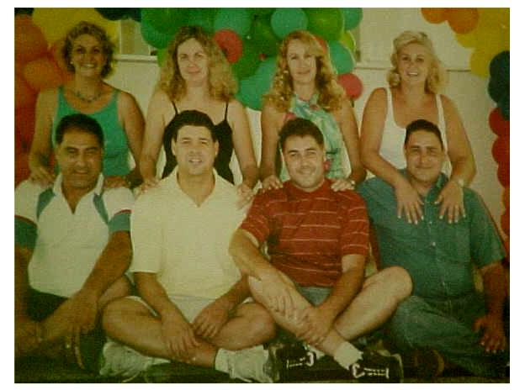
OS FILHOS DA
CARMEM,
PEQUENOS
E, JÁ ADULTOS

Slide 10
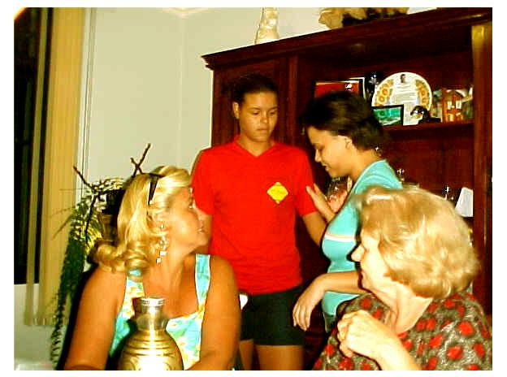
CARMEM, COM DUAS FILHAS UMA NETA

Slide 11
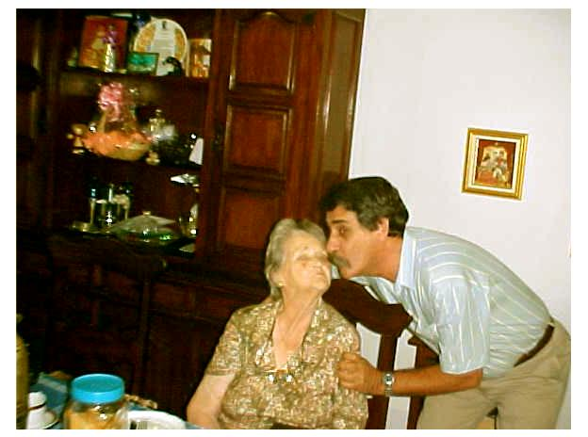
CLÁUDIO CHEGOU PARA VISITAR A MÃE

Slide 12
